Slide 1














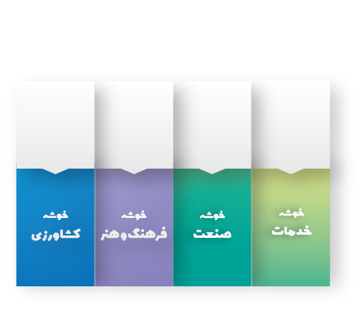












سربازان وظیفه 756 نفر
شاغلین بنگاه های اقتصادی
365 نفر
عملکرد - نفردوره 6016
عملکرد - نفرساعت
671961
زنان سررست خانوار69 نفر
متقاضیان مهارت آموزی
1072 نفر
عملکرد آموزشی
بخش دولتی
سه ماهه اول 1404
زنان خانه دار
337 نفر
دانشجویان686 نفر
زندانیان659 نفر
دانش آموختگان دانشگاهی
68 نفر
دانش آموزان
1151
3555 نفر
2461نفر
افراد دارای معلولیت
49 نفر
راه های ارتباطی :
www.khjonobi.irantvto.ir
@skhtvto
056-32258696
بیرجند – بلوار شهدای عبادی
شهرک شهید مفتح – جنب آتش نشانی
کد پستی : 9719833596
مشمولان بیمه بیکاری
0
ساکنین مناطق روستایی
379 نفر
معتادین بهبود یافته
147
ساکنین مناطق محروم مرزی
34 نفر
نفر
292
نفر
1120
نفر
2984
نفر
1620
پناهندگان و اتباع خارجی
0 نفر
ساکنین سکونتگاه غیر رسمی
143 نفر
کودکان کار
0 نفر
عشایر
نفر73
خانواده های آسیب دیده از اعتیاد-28 نفر

